Slide 1

GEOMETRIYA
7- sinf
  MAVZU: ISBOTLASHGA DOIR
  MASALALAR

Slide 2
Aksioma
Isbot talab qilinmaydigan
tasdiq.
To‘g‘riligini isbotlash yo‘li bilan asoslanadigan tasdiq.
Teorema
Tasdiqning to‘g‘riligini mantiqiy mulohazalar yordamida keltirib chiqarish.
ISBOT

Slide 3
chizma
Teoremani
(masalani) isbotlash uchun…
xossalar
usullar
formulalar
teoremalar

Slide 4
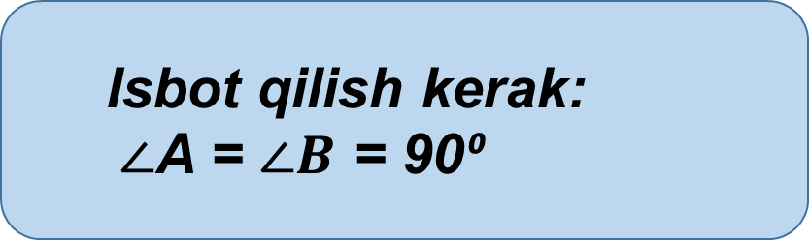
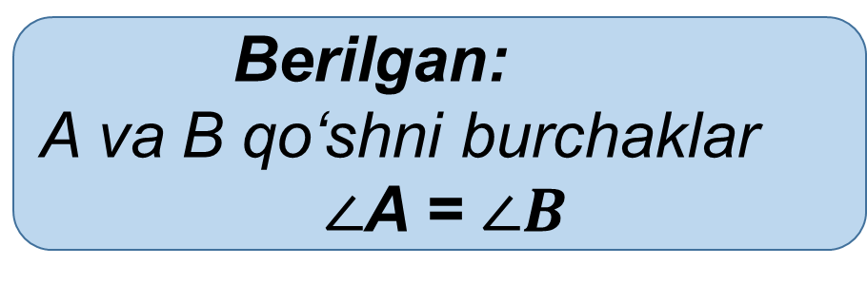
TEOREMA: Agar qo‘shni burchaklar o‘zaro teng bo‘lsa, ularning har ikkisi ham to‘g‘ri burchak bo‘ladi.
Berilgan:
A va B qo‘shni burchaklar
$∠$A = $∠B$
Isbot qilish kerak:
$∠$A = $∠B$ = 90⁰
Teoremaning
sharti
Teoremaning xulosasi
Agar
A jumla o‘rinli
bo‘lsa,
B jumla o‘rinli
bo‘ladi.

Slide 5
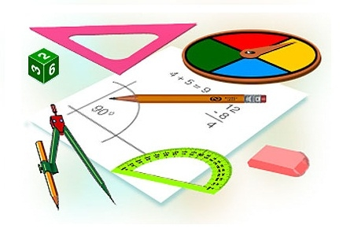
Masala
Qo‘shni burchaklar bissektrisalari o‘zaro perpendikular ekanligini isbotlang.
k ≠ 0-

Slide 6
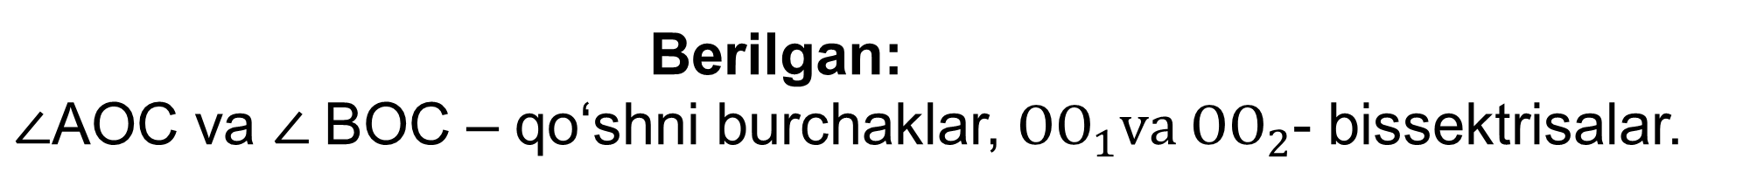


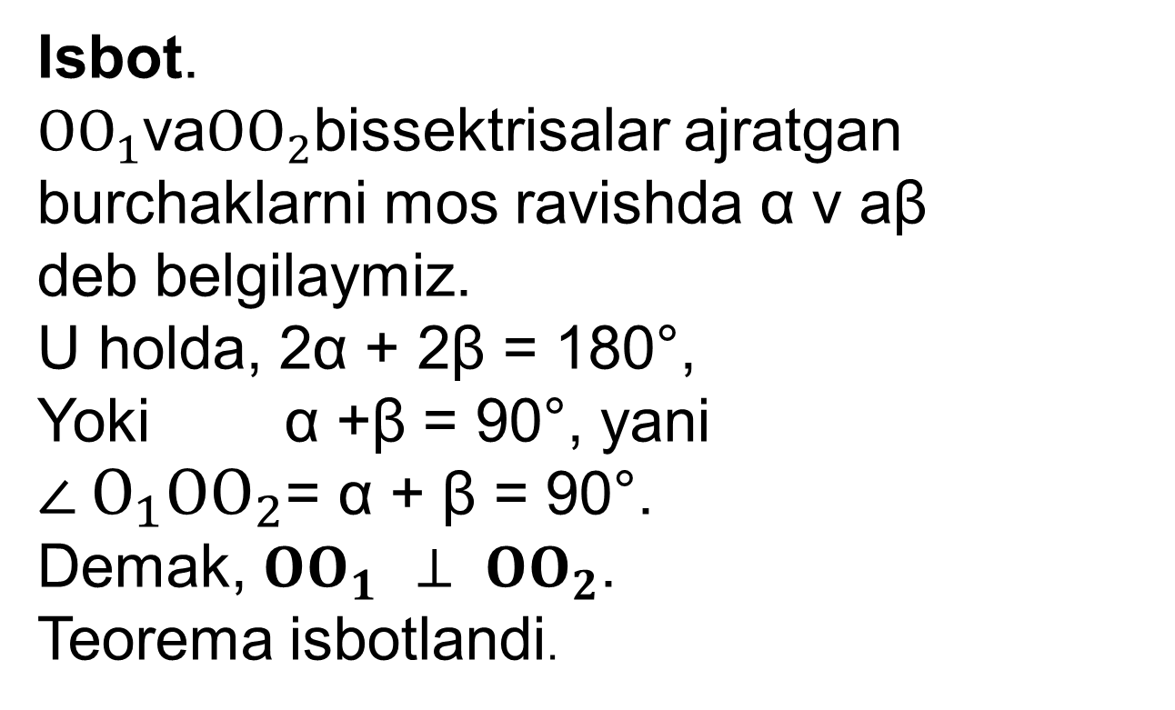
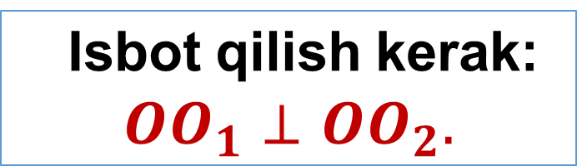
Berilgan:
$∠$AOC va $∠$BOC – qo‘shni burchaklar, ${OO}_{1}va {OO}_{2}$- bissektrisalar.
Isbot qilish kerak:
$${OO}_{1}⊥{OO}_{2}.$$
Isbot.
${OO}_{1}$va${OO}_{2}$bissektrisalar ajratgan burchaklarni mos ravishda α v aβ deb belgilaymiz.
U holda, 2α + 2β = 180°,
Yoki α +β = 90°, yani
$∠ O_{1}{OO}_{2}$= α + β = 90°.
Demak, ${OO}_{1 }⊥ {OO}_{2}$. Teorema isbotlandi.
C
$$O_{2}$$
$$O_{1}$$
β
α
β
α
B
O
A

Slide 7
Masala
B
Teng tomonli uchburchak medianalari kesishish nuqtasidan 2:1 nisbatda bo‘linishini isbotlang.
L
N
o
A
C
K

Slide 8
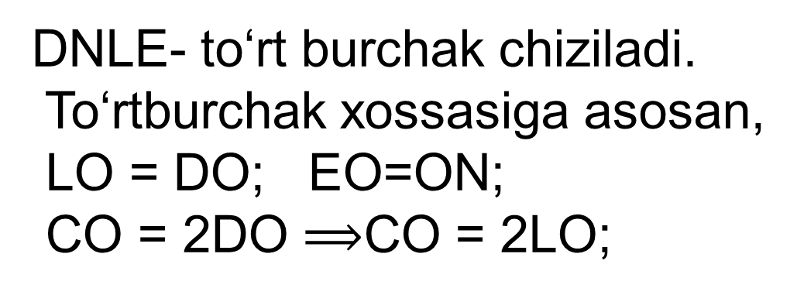
B
Berilgan:
∆ABC- teng tomonli
LC; AN; BK –mediana.
Isbot qilish kerak: AO:ON = 2:1
CO:ON = 2:1
BO:OK = 2:1
L
N
o
Isbot:
OC va AO kesmalarning o‘rtalarini
D va E harfi bilan belgilaymiz.
E
D
A
K
C
DNLE- to‘rt burchak chiziladi.
To‘rtburchak xossasiga asosan,
LO = DO; EO=ON;
CO = 2DO $⟹$CO = 2LO;
Demak, AO:ON = 2:1
CO:ON = 2:1
BO:OK = 2:1.

Slide 9
2- masala(41- bet)
A, B, C nuqtalar bir to‘g‘ri chiziqda yotsa,
AB = 3,6; BC = 5,4; AC =9 bo‘lsa, C nuqtaning
A va B nuqtalar orasida yotmasligini isbotlang.
Bu nuqtalardan qaysi biri qolgan ikkitasi orasida yotadi?
3,6
5,4
A
B
C
9

Slide 10


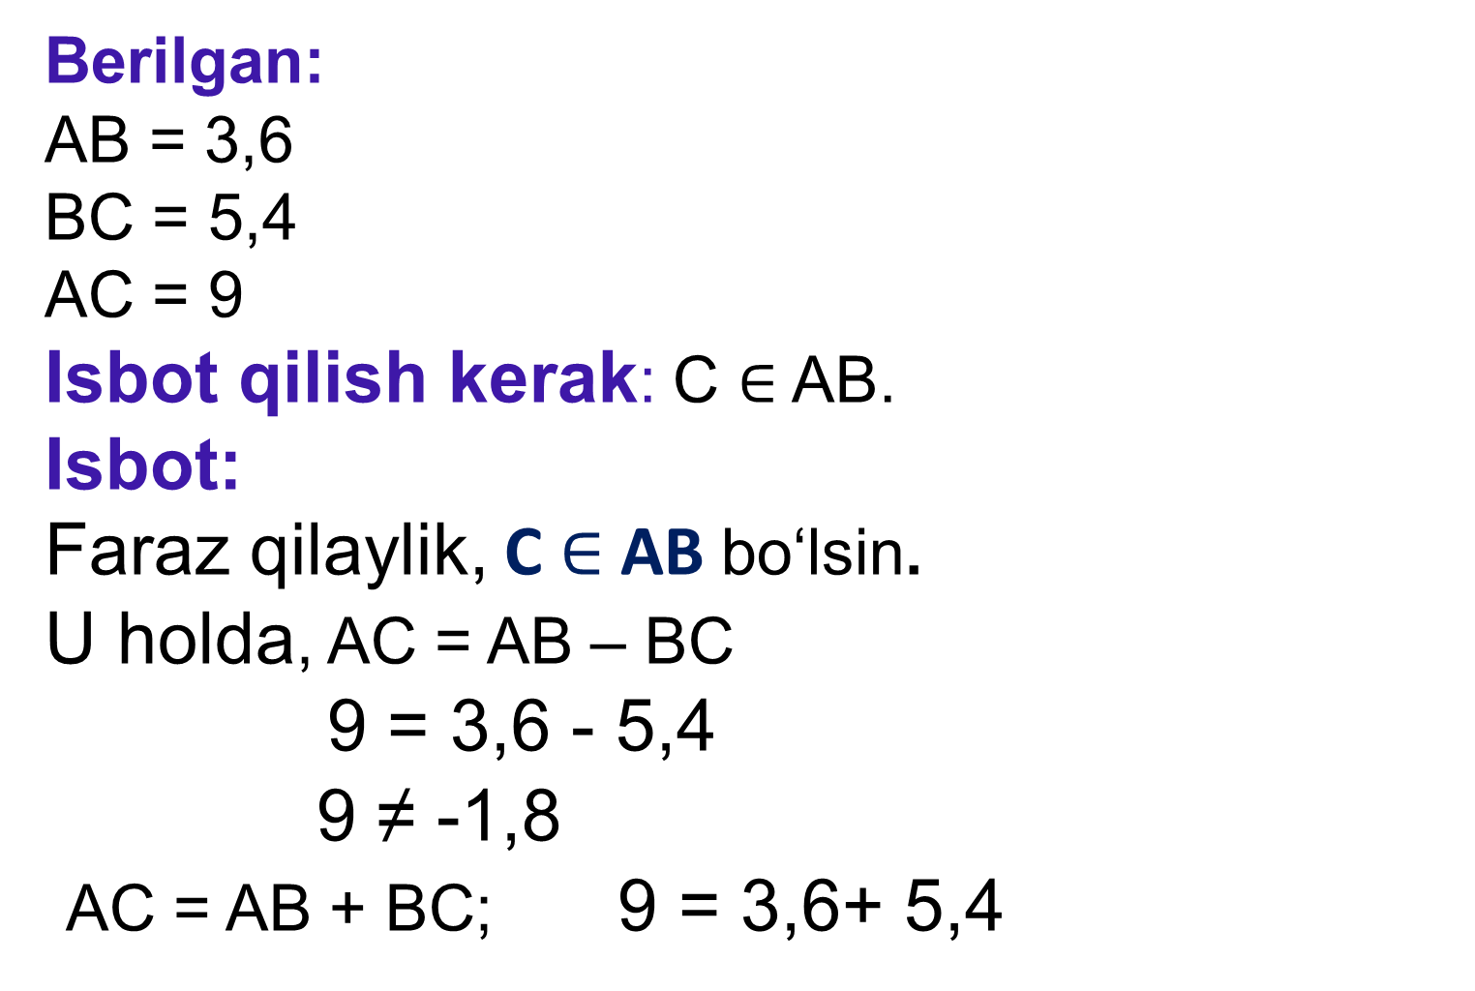
Berilgan:
AB = 3,6
BC = 5,4
AC = 9
Isbot qilish kerak: C $∈$AB.
Isbot:
Faraz qilaylik, C $∈$AB bo‘lsin.
U holda, AC = AB – BC
9 = 3,6 - 5,4
9 ≠ -1,8
AC = AB + BC; 9 = 3,6+ 5,4
?
A
B
C
A
C
B
B $∈$AC
(faraz no‘to‘g‘ri)
Demak, C nuqta A va B nuqtalar orasida yotmaydi.

Slide 11
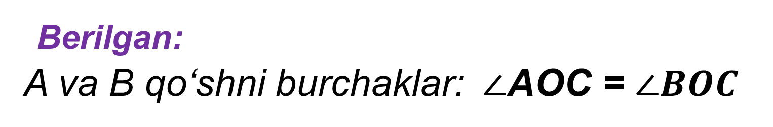
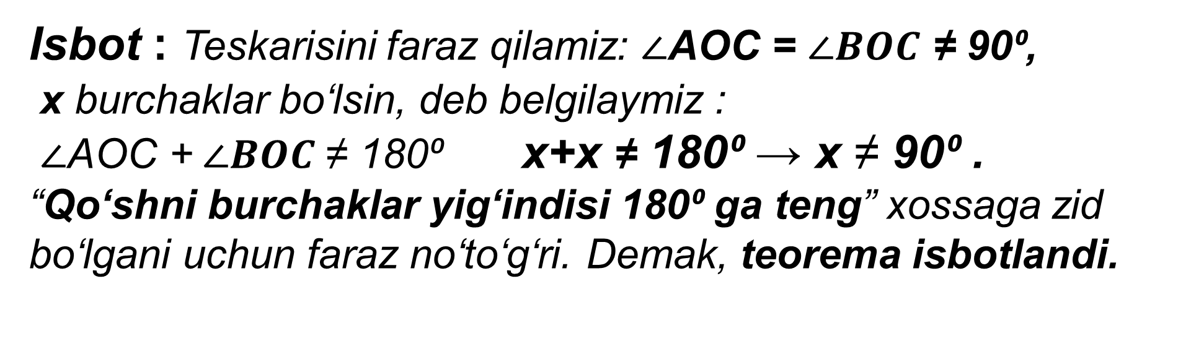

TEOREMA: Agar qo‘shni burchaklar o‘zaro teng bo‘lsa, ularning har ikkisi ham to‘g‘ri burchak bo‘ladi.
С
Berilgan:
A va B qo‘shni burchaklar: $∠$AOC = $∠BOC$
Isbot qilish kerak: $∠$AOC = $∠B$OC = 90⁰
А
О
В
Isbot : Teskarisini faraz qilamiz: $∠$AOC = $∠BOC$ ≠ 90⁰,
x burchaklar bo‘lsin, deb belgilaymiz :
$∠$AOC + $∠BOC$≠ 180⁰ x+x ≠ 180⁰ → x ≠ 90⁰ .
“Qo‘shni burchaklar yig‘indisi 180⁰ ga teng” xossaga zid bo‘lgani uchun faraz no‘to‘g‘ri. Demak, teorema isbotlandi.

Slide 12


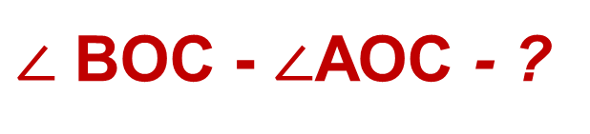
Masala
Qo‘shni burchaklarning bissektrisalari ajratgan burchaklar 4:5 kabi nisbatda bo‘lsa, ikki qo‘shni burchak ayirmasini toping.
С
$$O_{2}$$
$$O_{1}$$
$∠$ BOC - $∠$AOC - ?
α
β
α
β
B
О
А

Slide 13

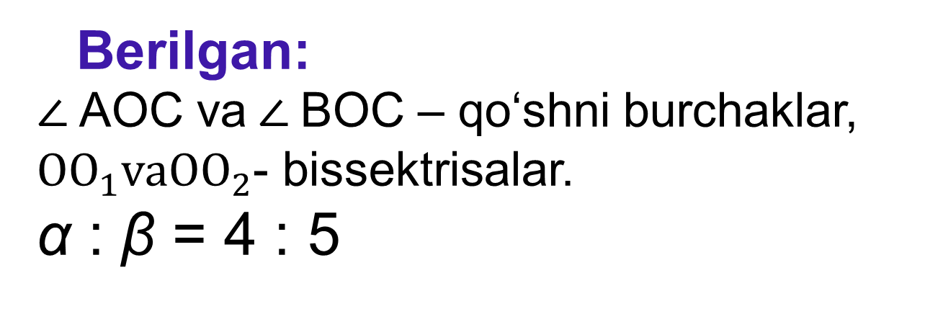
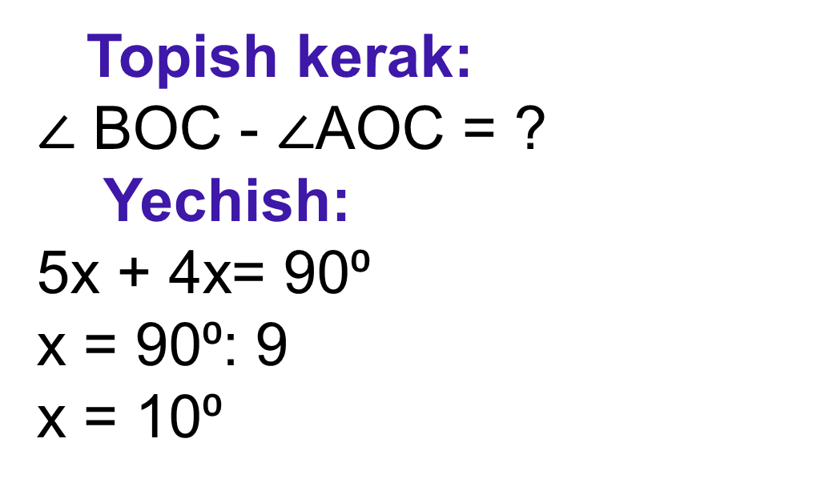
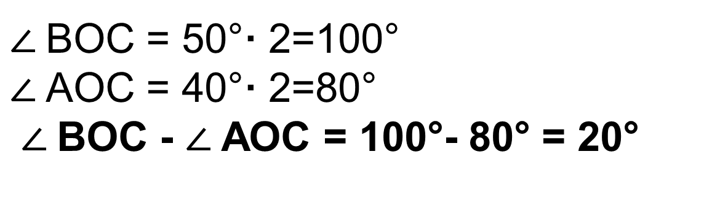

Berilgan:
$∠$AOC va $∠$BOC – qo‘shni burchaklar,
${OO}_{1}va{OO}_{2}$- bissektrisalar.
α : β = 4 : 5
C
$$O_{2}$$
$$O_{1}$$
5x
4x
β
α
Topish kerak:
$∠$ BOC - $∠$AOC = ?
Yechish:
5x + 4x= 90⁰
x = 90⁰: 9
x = 10⁰
B
O
A
$∠$BOC = 50°· 2=100°
$∠$AOC = 40°· 2=80°
$∠$BOC - $∠$AOC = 100°- 80° = 20°
Javob: 20°

Slide 14
Mustaqil bajarish uchun topshiriqlar
Darslikda berilgan
5-,6-,7 – masalalarni yeching (41- sahifa).

Slide 15
Masala:
Teng tomonli uchburchakning to‘g‘ri burchagidan bissektrisa va balandlik chiqarilgan bo‘lib, ular orasidagi burchak 24°ga teng. Uchburchak qolgan burchak-lari 69° va 21°ekanliginini isbotlang.

